Slide 1
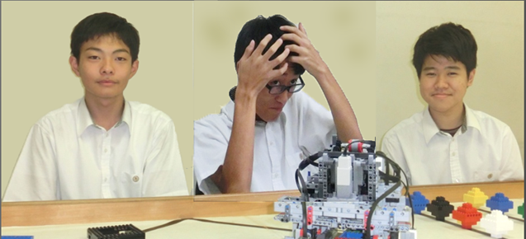
WRO2017-エキスパート部門 愛知県立愛知工業高校
Merkabah
メンバー紹介
後藤 建太 前田 恭輝 長江 佑磨
この大会のために作られたチームで、持ち前の明るさやチームワークを生かし地区大会では優勝を果たす。
メンバーはみんな仲が良く、活動中は和気藹々としていた。しかし、一度スイッチが入るとまるで別人のように真剣に取り組みだし、協力して問題の解決へ向かう。
“愛工”クオリティで目指すは優勝！
MERKABAH(メルカバー)とは？
メルカバーとは、天の車を意味する言葉である。天、つまり優勝を目指すという意味でこの名前がつけられた。
今大会への取り組み
地区大会では、TurbinebaseとDeciderを3つとも設置することはできたが、機体の関係上Turbineの色を読み取ることが難しく、Turbineを諦める形になってしまった。そのため、今大会ではTurbineに挑戦できるよう一から機体を設計しなおした。また、チームでそれぞれ違った役割を持たせることで作業の効率化を図った。
今大会の目標は満点を安定して取ることである。しかし、競技時間が短く作業量も多いため、いかに素早くかつ正確に動作させるかが鍵になる。
そこで、重要になってくるのはトレースと直進と90度回転だと僕たちは考え、各作業を素早くかつ安定して動作させるため、素早くかつ正確に前後進、回転ができる機体の構造とライントレースの精度を研究した。

Slide 2
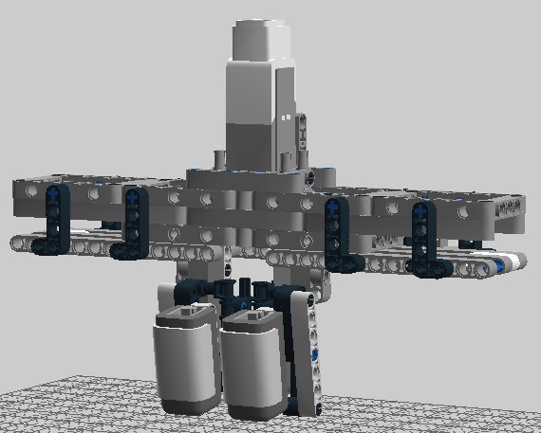
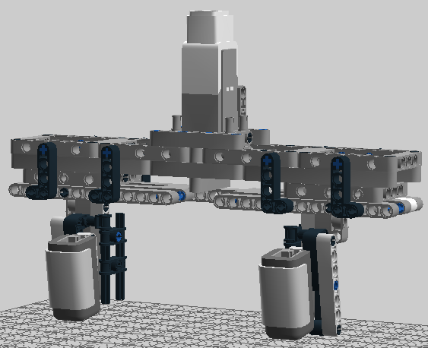
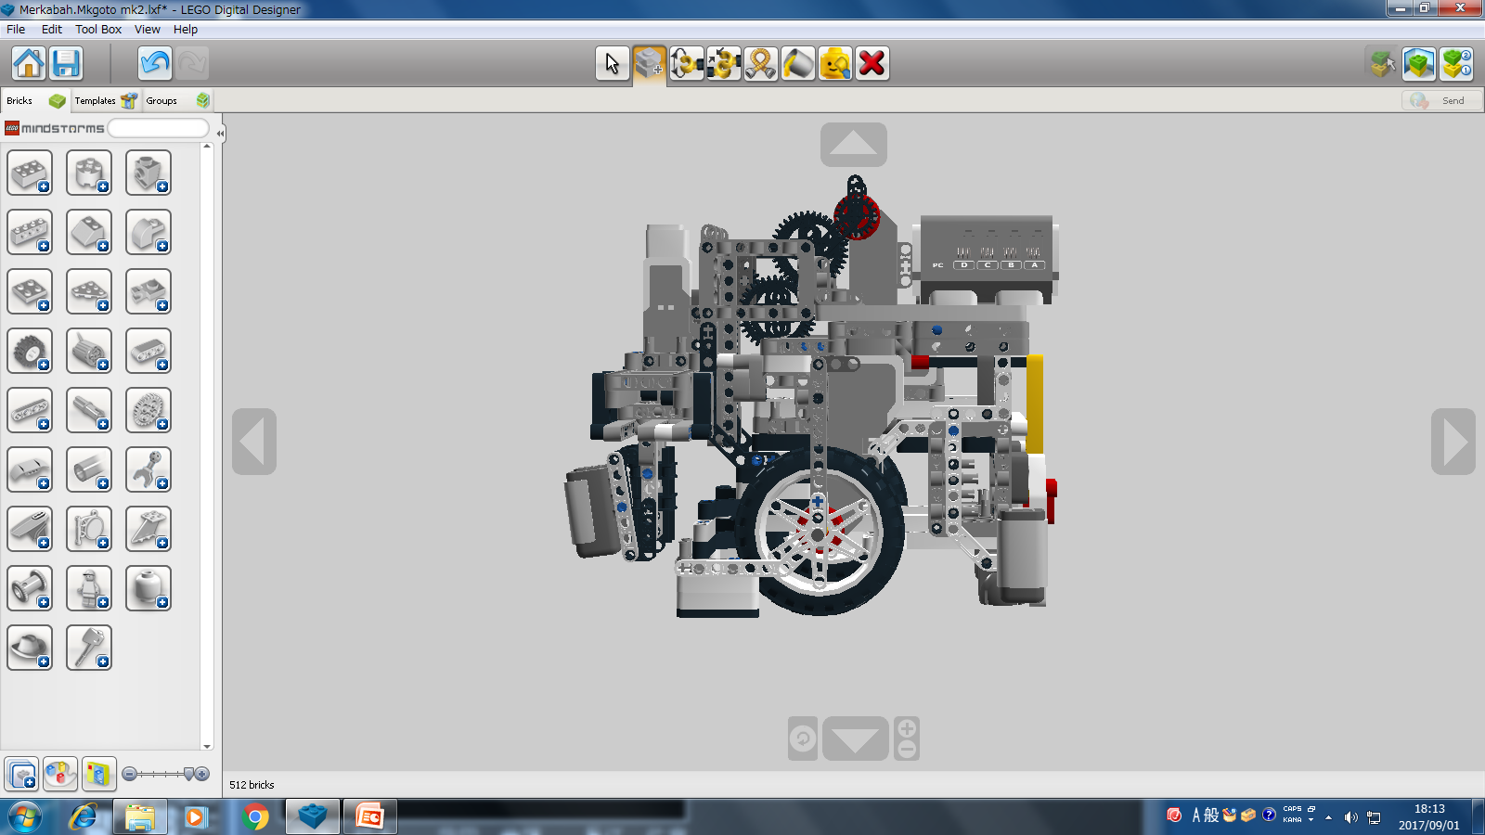
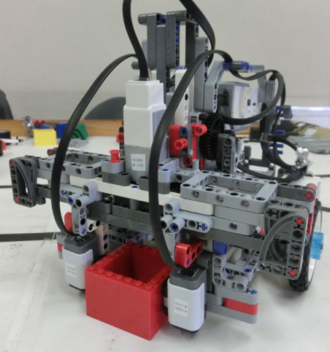
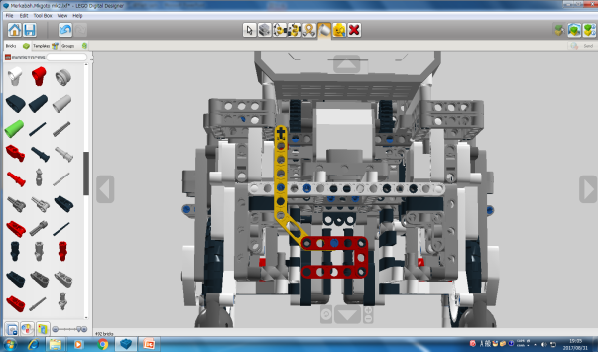
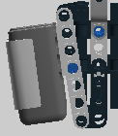
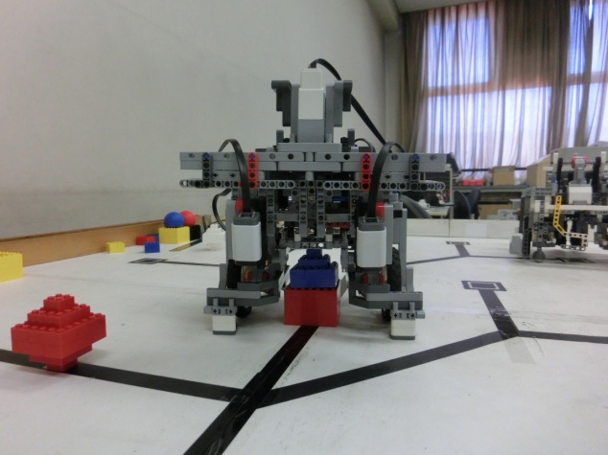
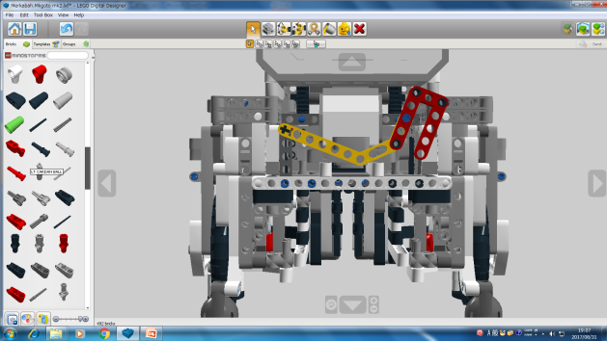
ハードウェア開発
予選時の機体では、構造上Turbineの色を識別するのが難しかった。そのため、今回の機体ではTurbineを跨いで色を確実に識別できるよう機体を再設計し、アームの可動域や強度の最適化を行った。
今回の機体
尻尾
予選時の機体
アームが一定の高さまで上がると、尻尾も連動して上がるようになっている。この機構により、Turbineを跨げたり、ブロックを置いてきたりすることが出来る。
アーム
この機体の最大の特徴がこのアームだ。
このアームは上下左右に動かすことができ、アームの位置はモーターに内蔵されているエンコーダーを用いて制御している。また、その機能を応用して掴んでいるものの大きさを判別したり、動作やトレースに最適な位置へ動かすことができる。
機構がシンプルかつ汎用性があり、繊細な作業を可能にしている。そのため、サプライズルールへの対応力も高いと考えている。
まさにこの機体の心臓とも言えるパーツである。
ルビー４ね
アームセンサー
足回り
カラーセンサーの読み取り精度をアップさせるためにセンサーを斜めに取り付けた。
機体が動作の勢いで傾いてしまうのを軽減するため、ストッパーを取り付け精度の向上を図った。
Turbineの格納
TurbineをBaseに乗せた状態でも格納できるほどのスペースを確保することにより、予選時の機体では時間のかかったturbineの識別を容易にし、作業の効率化に成功した。
尻尾の動き

Slide 3
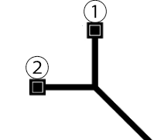
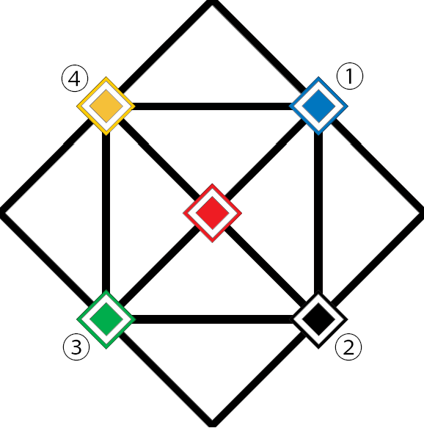
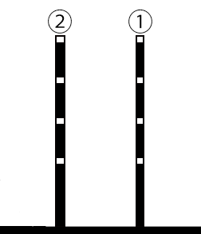
ソフトウェア開発
BaseとDeciderを収納する序盤、Turbineを収納する中盤、ブロックWallに収納する終盤の３つの工程に分けてプログラムを開発した。なお、開発は全てRobot Cによる。
序盤
終盤
まず赤色のWallを使わない色のWallの線上に置いていき中心からの動作が出来るようにする。
次に青から時計回りに①から順に番号を割り当てていき、今いる色から次に行く色への最短角度を割り出すプログラムを組んだ。
例えばBaseが青赤黄の順だった場合、まず赤のWallを使わない黒の方向へと置きに行く。次に目的地の青の番号[1]－現在地の黒の番号[2]の結果である-1と90度をかけ-90度分（反時計に90度）回る。そうして向いた方向のWallに収納をしに行く。
この動作を繰り返し全部のブロックをWallへ収納したら、最後に赤のWallを元の位置に戻す。
BaseとDeciderの位置が不確定なのでまず、①に置いてあるブロックをつかむ。その時のアーム幅の大小で二つの素子の判別をする。判別した後は②へ行きもう一つのブロックを取る。その後DeciderをBaseに収納する。
中盤
※ここでは1番目が赤、2番目が青、3番目が緑であったと仮定する。また図では外側をBaseとし、内側をTurbineとする。
1.①に全部ある場合
3.①に1つしかない場合
①つまり手前側に目的のTurbineがすべてあった場合、青のTurbineを3番目。赤のTurbineを2番目に格納する。この動作により、２つのTurbineを確実に収納できるようになった。
この場合さらにTurbineの色でパターンを分ける。赤の場合は収納をせず、青の場合はTurbineを3番目に収納し、緑の場合は2番目に収納する。
2.②に全部ある場合
空
空
or
空
空
②つまり奥側に目的のTurbineがすべてあった場合、パターン1と同様に青のTurbineを3番目。赤のTurbineを2番目に収納する。
①に無かった色は当然②にあるので①で青を入れた時は2番目に赤、緑を入れた時は1番目に青を入れる。
空
or
空
空
右図の場合、このままでWallに収納できないのでブロックを退避させ機体を回転をすることにより順番を変える。

